Slide 1
UBND QUẬN LONG BIÊN
TRƯỜNG MẦM NON GIA QUẤT
Lĩnh vực phát triển ngôn ngữ
Đề tài: Truyện: “ Vì sao Thỏ cụt đuôi”
Độ tuổi : 4-5 tuổi
Thời gian: 30-35 phút
Giáo viên: Nguyễn Khánh Nhung

Slide 2
Mục Đích Yêu Cầu
1. Kiến thức:
- Trẻ nhớ được tên truyện, tên tác giả câu truyện
- Trẻ biết được tính cách từng nhân vật, hiểu nội dung câu truyện
- Thông qua câu truyện trẻ hiểu luật giao thong, biết cách sang đường
2.Kỹ năng:
- Trẻ có kỹ năng nghe hiểu, chú ý trong giờ học, trả lời cô to, rõ ràng mạch lạc, đủ câu, kỹ năng làm việc theo nhóm
- Trẻ có kỹ năng kể chuyện và kỹ năng phát triển ngôn ngữ cho trẻ
3.Thái độ:
- Trẻ biết cách tham gia giao thông và chấp hành nghiêm chỉnh luật lệ an toàn giao thông.

Slide 3
KỂ CHUYỆN BÉ NGHE

Slide 4
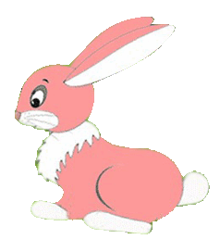

Slide 5
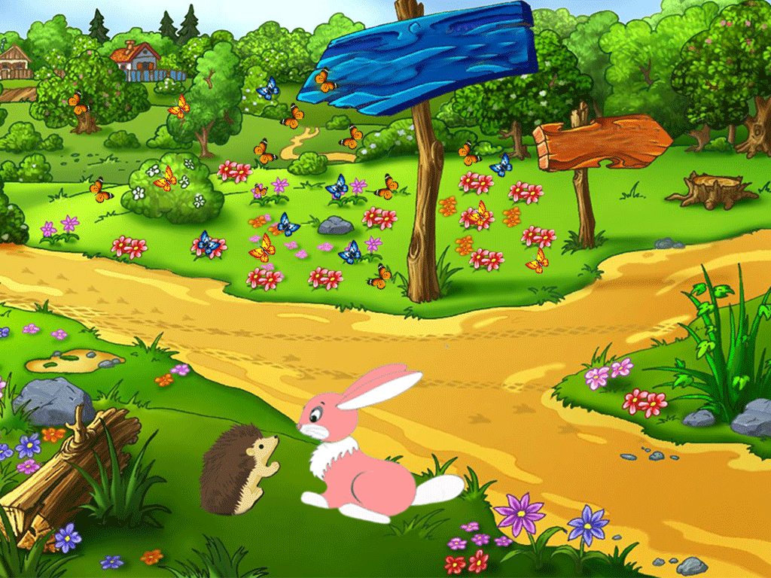

Slide 6
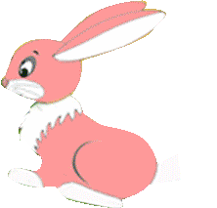
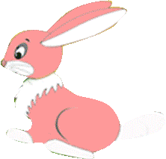

Slide 8
Đọc và giải thích từ khó
Cẩn thận: làm việc chu đáo, ít xảy ra sai sót,
ít mắc lỗi
Ngắn ngủn: ngắn quá như bị cắt.
Ân hận: cảm thấy có lỗi vì để xảy ra việc gì đó
Bẽn lẽn: rụt rè, thẹn thùng và có ngập ngừng.

Slide 9
Ô SỐ BÍ ẨN
1 | 2
3 | 4
5

Slide 10
1. Trong câu truyện có những nhân vật nào?

Slide 11
2. Thỏ và Nhím tính tình như thế nào?

Slide 12
3. Thỏ rủ Nhím đi chơi như thế nào?

Slide 13
4. Tại sao Nhím không chịu sang bên kia đường với Thỏ?

Slide 14
5. Trước câu trả lời của Nhím, Thỏ đã suy nghĩ và hành động gì?

Slide 15
6. Thỏ bị nạn, Nhím đã làm gì?
Nếu con chơi với bạn, khi bạn bị ngã con sẽ làm gì?

Slide 16
6. Vì sao Thỏ cụt đuôi?

Slide 17
7. Trong truyện con học tập nhân vật nào?
Vì sao?

Slide 18
8. Chuyện nhắc nhở chúng ta khi qua đường phải làm gì?

Slide 19
HOẠT ĐỘNG 3: TRÒ CHƠI

Slide 20
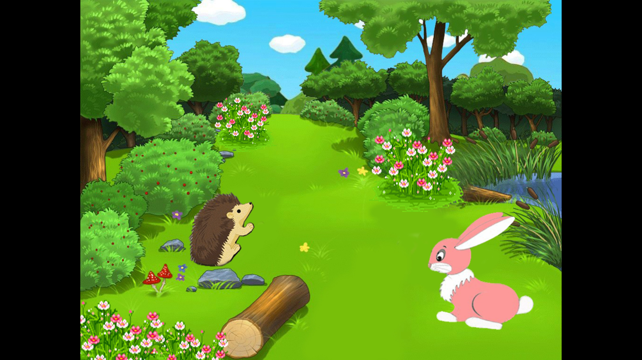
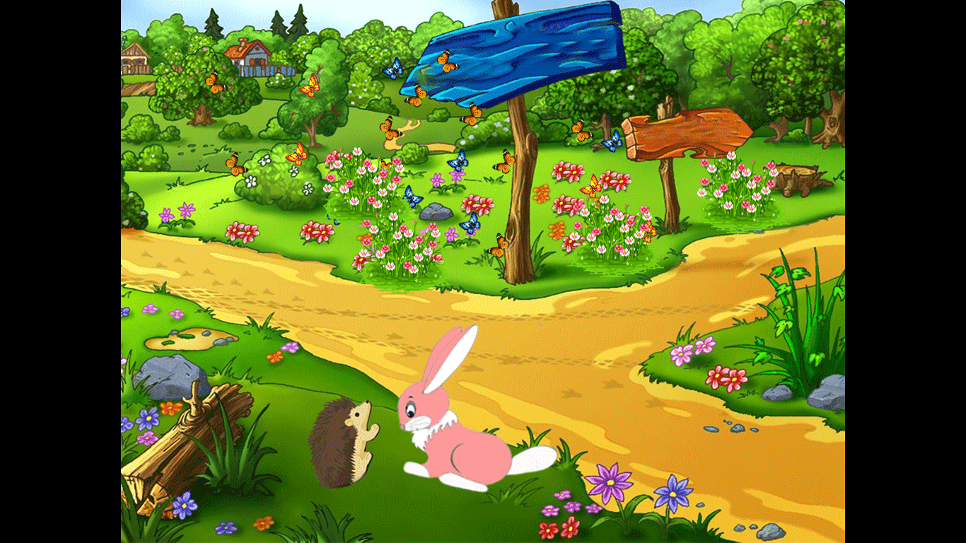
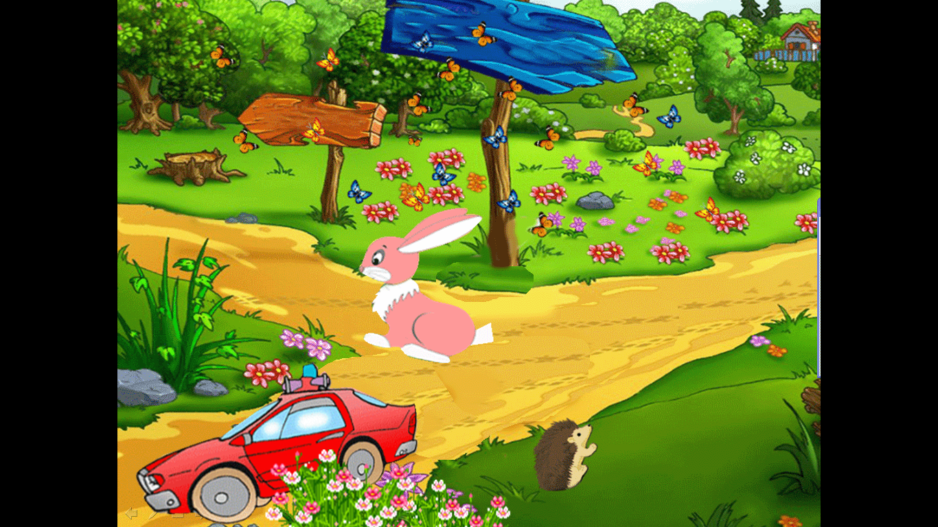
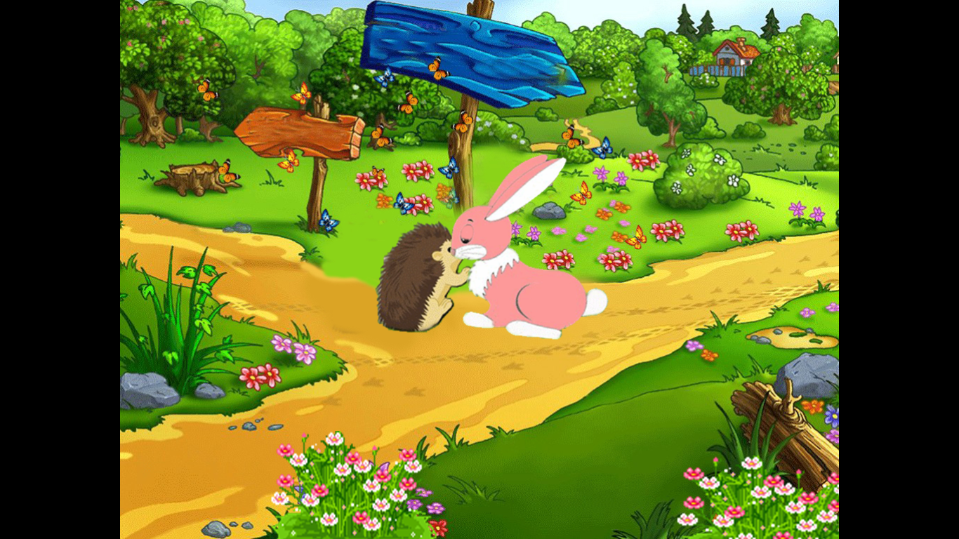
1 | 2
3 | 4

Slide 25
Xin chào và hẹn gặp lại!

